Slide 1
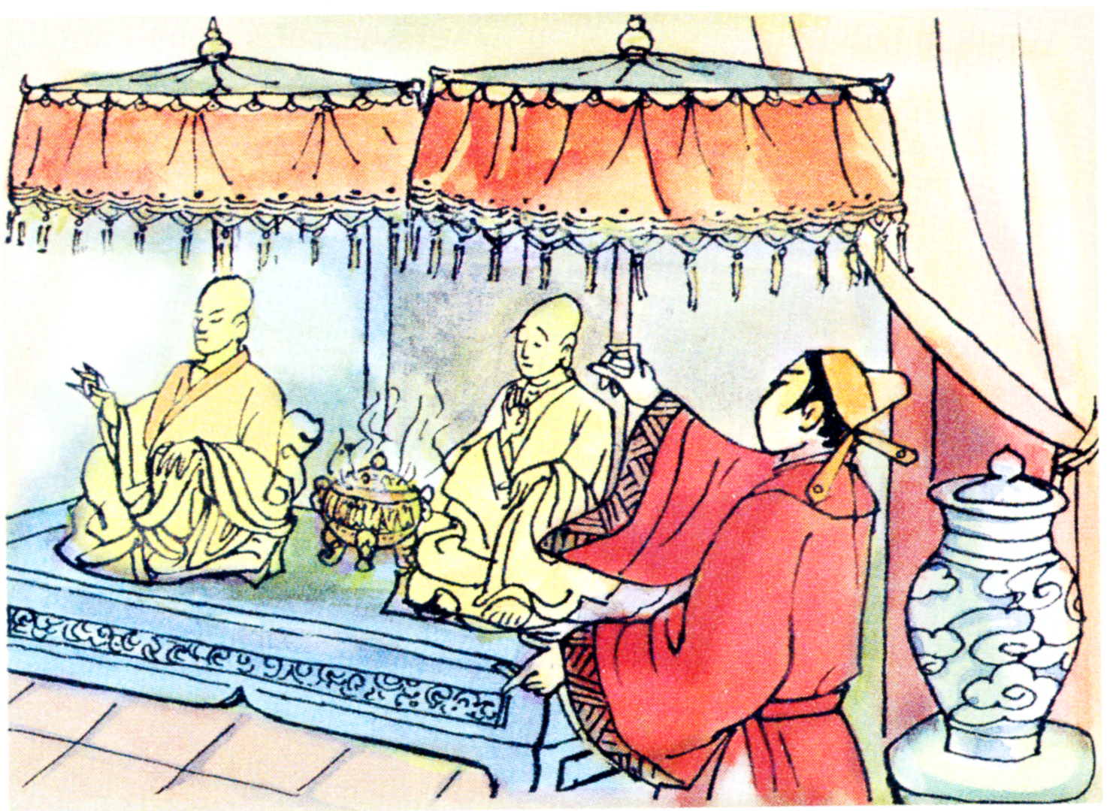
Tập đọc – Kể chuyện
Ông tổ nghề thêu

Slide 2
1. Luyện đọc đoạn

Slide 3
Ông tổ nghề thêu
1. Hồi còn nhỏ, cậu bé Trần Quốc Khái rất ham học. Cậu học cả khi đi đốn củi, lúc kéo vó tôm. Tối đến, nhà không có đèn, cậu bắt đom đóm bỏ vào vỏ trứng, lấy ánh sáng đọc sách. Chẳng bao lâu, Khái đỗ tiến sĩ, rồi làm quan to trong triều đình nhà Lê.

Slide 4
2. Một lần, Trần Quốc Khái được triều đình cử đi sứ bên Trung Quốc. Vua Trung Quốc muốn thử tài sứ thần, sai dựng một cái lầu cao, mời ông lên chơi, rồi cất thang đi. Không còn lối xuống, ông đành ở lại trên lầu. Lầu chỉ có hai pho tượng Phật, hai cái lọng, một bức trướng thêu ba chữ “Phật trong lòng” và một vò nước.

Slide 5
3. Bụng đói mà không có cơm ăn, Trần Quốc Khái lẩm nhẩm đọc ba chữ trên bức trướng, rồi mỉm cười. Ông bẻ tay pho tượng nếm thử. Thì ra hai pho tượng ấy nặn bằng bột chè lam. Từ đó, ngày hai bữa, ông cứ ung dung bẻ dần pho tượng mà ăn. Nhân được nhàn rỗi, ông mày mò quan sát, nhớ nhập tâm cách thêu và làm lọng.

Slide 6
4. Học được cách thêu và làm lọng rồi, ông tìm đường xuống. Thấy những con dơi xòe cánh chao đi chao lại như chiếc lá bay, ông liền ôm lọng nhảy xuống đất bình an vô sự. Vua Trung Quốc khen ông là người có tài, đặt tiệc to tiễn về nước.

Slide 7
5. Về đến nước nhà, Trần Quốc Khái truyền dạy cho dân nghề thêu và nghề làm lọng. Dần dần, nghề thêu lan rộng ra khắp nơi. Nhân dân vùng Thường Tín, quê ông, lập đền thờ và tôn ông là ông tổ nghề thêu.
Theo Ngọc Vũ

Slide 8

Luyện đọc từ khó
đọc sách
bức trướng
nặn, chè làm
lan rộng, lọng

Slide 9
Ngắt câu:
- Lầu chỉ có hai pho tượng Phật, hai cái lọng, một bức trướng thêu 3 chữ “Phật trong lòng” và một vò nước.
- Thấy những con dơi xòe cánh chao đi chao lại như chiếc lá bay, ông liền ôm lọng nhảy xuống đất bình an vô sự.

Slide 10


2. Tìm hiểu bài

Slide 11
Câu 1: Hồi nhỏ Trần Quốc Khái ham học như thế nào?
- Trần Quốc Khái học cả khi đi đốn củi, lúc kéo vó tôm. Tối đến, nhà nghèo không có đèn, cậu bắt đom đóm bỏ vào vỏ trứng, lấy ánh sáng mà học.

Slide 12
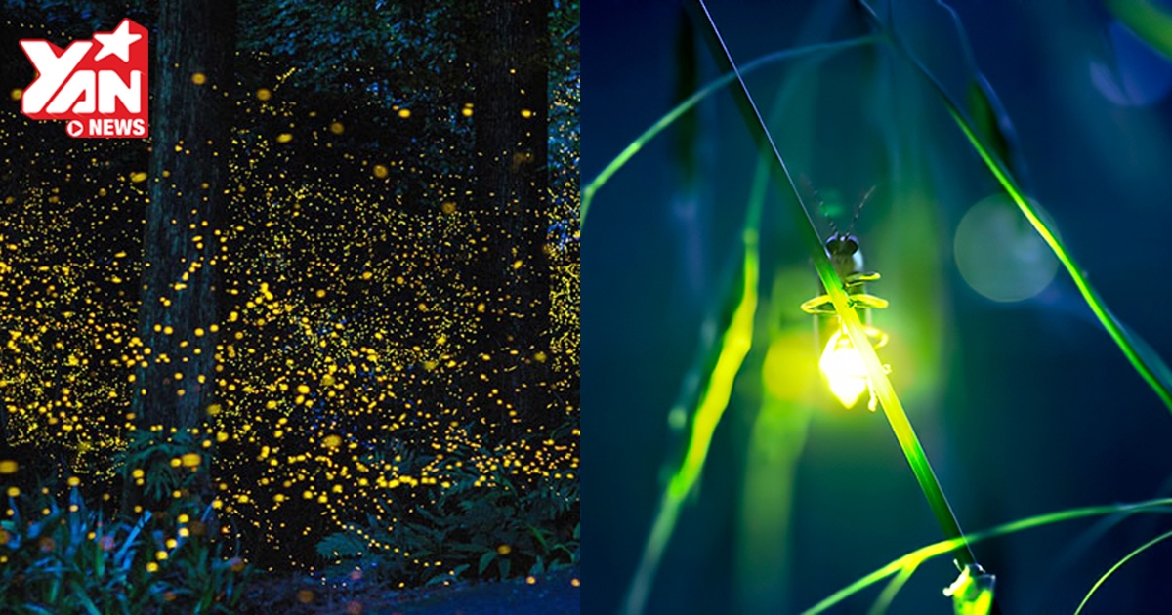
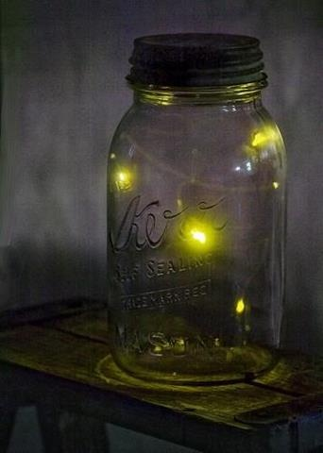

Slide 13
Câu 2: Vua Trung Quốc đã nghĩ ra cách gì để thử tài sứ thần Việt Nam?
- Vua Trung Quốc dựng một cái lầu cao, mời Trần Quốc khái lên chơi và cất thang đi.

Slide 14

Câu 3: Trần Quốc Khái đã làm như thế nào:
+ Để sống ?
+ Để không bỏ phí thời gian ?
+ Để xuống đất bình yên vô sự?

Slide 15
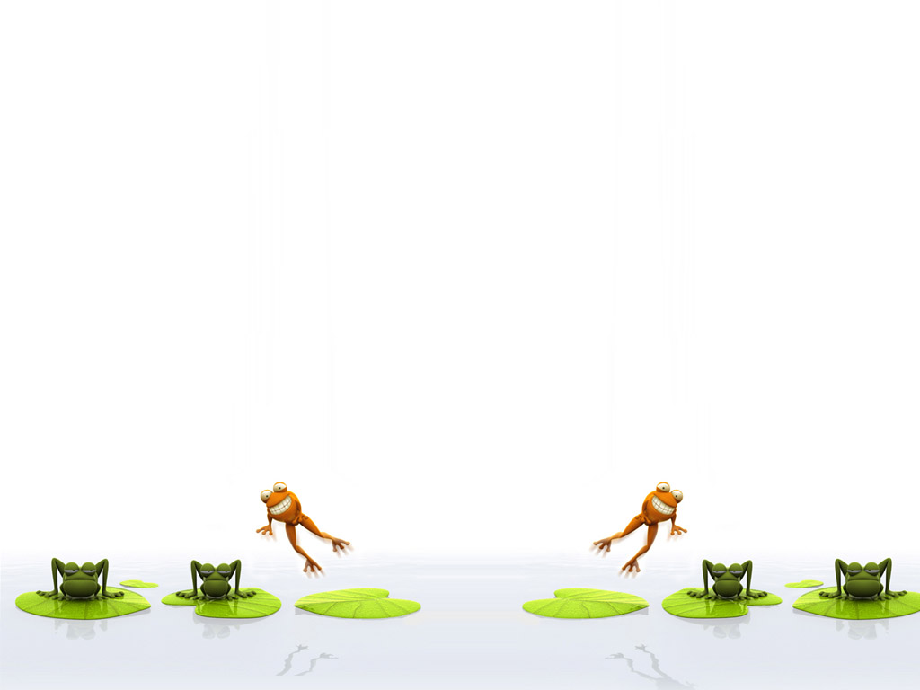
Câu 4: Vì sao Trần Quốc Khái được suy tôn làm ông tổ nghề thêu?
Vì Trần Quốc Khái là người đã truyền dạy cho dân nghề thêu.

Slide 16
Want big impact?
Use big image.
Nội dung :
Ca ngợi Trần Quốc Khái thông minh, ham học hỏi, giàu trí sáng tạo. Ông đã mang nghề thêu và làm lọng về truyền lại cho nhân dân ta.

Slide 17

LUYỆN ĐỌC LẠI

Slide 18
Bụng đói, mà không có cơm ăn Trần Quốc Khái
lẩm nhẩm ba chữ thêu trên bức trướng rồi mỉm cười .
Ông bẻ tay pho tượng nếm thử . Thì ra hai pho tượng
ấy nặn bằng bột chè lam. Từ đó, ngày hai bữa, ông
cứ ung dung bẻ dần tượng mà ăn. Nhân được nhàn rỗi,
ông mày mò quan sát, nhớ nhập tâm cách thêu và làm
lọng.

Slide 19
Kể chuyện

Slide 20
Đặt tên cho các đoạn truyện
Đoạn 1: Cậu bé ham học.
Đoạn 2: Thử tài.
Đoạn 3: Tài trí của Trần Quốc Khái.
Đoạn 4: Trần Quốc Khái vượt qua thử thách.

Slide 21
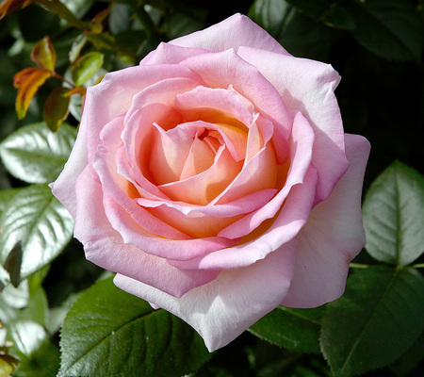

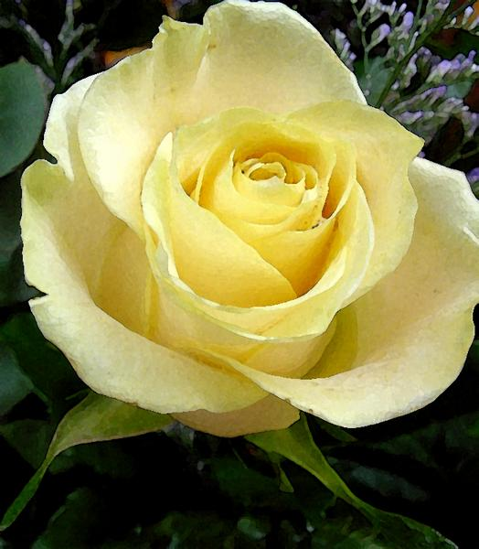
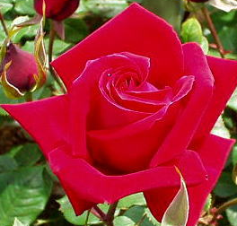
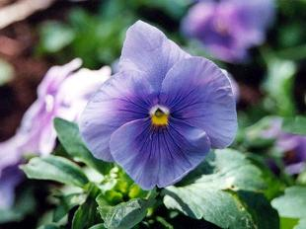
2) Kể lại một đoạn của câu chuyện.
Đoạn 3
Đoạn 4
Đoạn 1
Đoạn 5
Đoạn 2

Slide 22
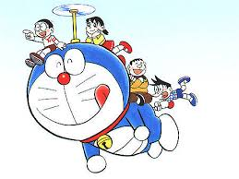
CHÀO CÁC EM !

